Slide 1

LoRaWAN Sécurisé
M1 CSSE
François Sevaux
Arthur Le Rest
Enseignant référent : Philippe Tanguy

Slide 2
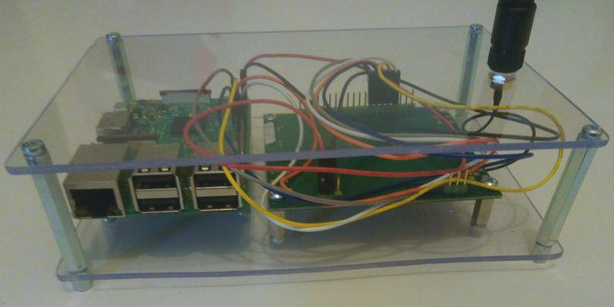
Sommaire
LoRaWAN
  Éléments du réseau
  Problématique
Passerelle
  Modèles d’habilitation (DAC & MAC)
  SELinux : intégration et configuration
Nœud
  Présentation de LoRaMAC Node
  Fonctions de sécurité utilisées
  Problèmes rencontrés
Travail restant

Slide 3
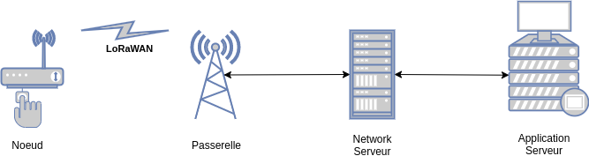
LoRaWAN
LPWAN (Low Power Wide Area Network)
Très faible débit (0,3Kbps à 50 Kbps)
Composants du réseau :

Slide 4
Problématique
Comment sécuriser les différents éléments présents dans un réseau LoRaWAN ?
  Sécuriser le nœud pour éviter que les clefs ne soient dérobées.
  Sécurisation de la « Box LoRa » pour empêcher qu’un utilisateur d’un autre service ne soit un vecteur d’attaque.

Slide 5
Passerelle
Modèles d’habilitation DAC et MAC

Slide 6
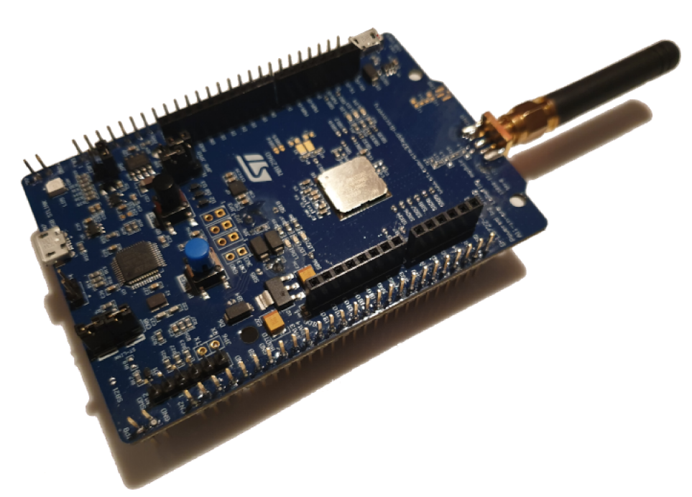
LoRaMAC-node
Open Source
Développé par Semtech
Permet de créer un nœud LoRaWAN sur différentes cartes

Slide 7
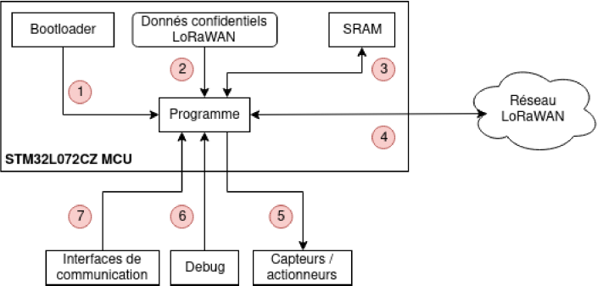
Nœud Sécurisé
Utilisation de failles dans la SRAM comme un buffer overflow pour voler des informations à l’intérieur ou provoquer un déni de service sur la carte
L’observation des communications et/ou usurpation des appareils du réseau
Un attaquant pourrait remplacer le shield contenant les capteurs pour envoyer des fausses valeurs et mettre dans un état non déterminé.
Utilisation des ports de debugages pour avoir un accès complet au micro contrôleur
Utilisation des interfaces de communication pour avoir accès au micro contrôleur
Changer le mode de démarrage pour utiliser un autre programme que celui contenu dans la mémoire Flash
Accès à des parties du programme sensibles pour les copier

Slide 8
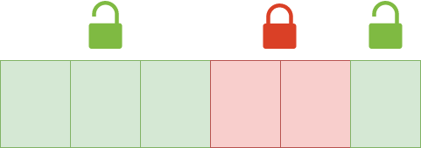
Nœud Sécurisé
RDP (Read Out Protection):
  Protection de la mémoire flash
  Empêche l’utilisation des ports de debuggage
  3 niveaux de protections
PCROP (Proprietary Code Read-Out Protection):
  Configure des parties de la mémoire en mode Execution Only

Slide 9
Nœud Sécurisé
Problèmes rencontrés
  Implémenter les fonctions dans le programme LoRaMAC-Node
Solutions
  Création d’un programme simple implémenté et tester les fonctions de sécurité
    Allume des LED
    Réagit à l’appui sur un bouton
    Envoie une clef « secrète » sur l’UART

Slide 10
Travail restant
Nœud
  Trouver comment stocker des fonctions à une adresse voulue.
  Implémenter les fonctions PCROP et RDP dans le programme LoRaMAC Node
  Utiliser le Firewall
Passerelle

